Slide 1
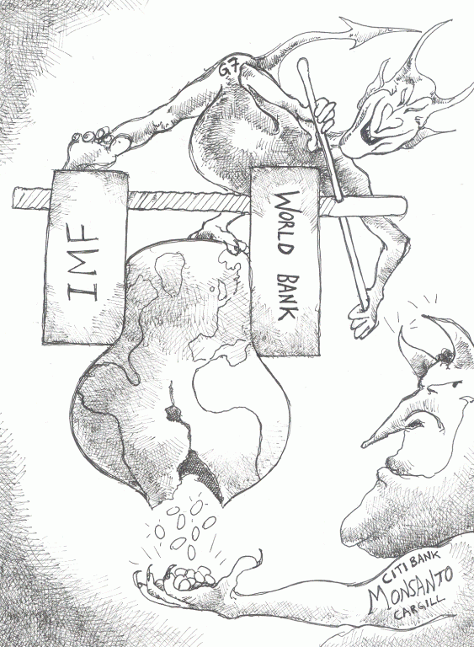
Ekonomie a životní prostředí PARTNEŘI nebo NEPŘÁTELÉ?
Jana Soukopová

Slide 2
Ekologie a ekonomie
Stejný základ – eko (z řečtiny - oikos = dům, obydlí)
Ekonomie (oikos = dům – nomos =správa)
zkoumá jak rozdělit omezené zdroje, aby byly uspokojeny neomezené potřeby existujících ekonomických subjektů
Ekologie (oikos = dům – logos = věda)
zkoumá vztah organismů a jejich prostředí a vztah organismů navzájem.

Slide 3
Ekonomická činnost a ŽP
ŽP a člověk …
Ve vztahu k životu člověka i všech živých organismů životní prostředí člověku poskytuje a zabezpečuje:
ochranu proti kosmickým vlivům;
relativně stálé fyzikálně chemické podmínky pro život;
pitnou vodu v rámci přírodního koloběhu vody;
zdroje látek;
přirozenou dekontaminaci;
fertilitu půdy;
zdroje energie;
biologické zdroje a
životní prostor.

Slide 4
ŽP jako veřejný statek
Dobrý stav ŽP – předpoklad existence člověka
ŽP – z pohledu e. teorie = čistě veřejný statek
jedince nelze vyloučit ze spotřeby (nevylučitelnost)
užitek se spotřeby jedince nesnižuje užitek ostatních (nerivalita)

Slide 5
ŽP a ekonomika
životní prostředí poskytuje:
vstupy pro ekonomickou činnost – obnovitelné i neobnovitelné přírodní zdroje (rostliny, zvířata, paliva, nerostné suroviny);
místo pro průmysl, zemědělství, komunikace i obytná sídla;
místo pro zbytkové látky z výroby a spotřeby (emise, odpady, teplo, hluk);
spotřební materiální i imateriální statky (vodu, čistý vzduch, estetické hodnoty).

Slide 6
Příčiny problémů ŽP
růst světové populace;
překotná urbanizace;
prudký hospodářský růst;
technologické změny zatěžující životní prostředí (fosfáty, freony,…) – souvislost s ekonomikou!!!!
předimenzované spotřební vzorce chování člověka.

Slide 7
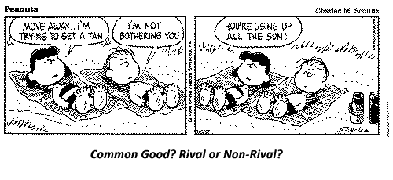
Problém znečištění ŽP
environmentální statky stávají nedostatkovými a mezi ⇒ začíná konkurence a rivalita
Notes:
charakter smíšených statků ⇒ nezbytná role státu
stát nahrazuje pomyslnou neviditelnou ruku trhu, tzv. „viditelnou rukou státu“ a snaží se o dosažení optimálního stavu – STÁTEM GARANTOVANÁ OCHRANA ŽP

Slide 8
Ekonomické vlastnosti statků typu ŽP
jednotlivci nejsou schopni docenit užitek (často užitek nelze přesně určit)
existují externality
není zde konkurence na straně poptávky (substituce mezi statky také není možná)
informovanost veřejnosti je problematická
trh je nedokonalý, deformovaný.

Slide 9
ŽP jako externalita
možnost volně využívat některé statky a služby životního prostředí může vést ke specifickému ekonomickému vztahu – externalitám.
Nutnost internalizace externalit

Slide 10
Externality
Fakta: Tržní ekonomika (čili lidská aktivita) obvykle produkuje kromě chtěných (záměrně vyráběných) statků také nechtěně (neúmyslně) tzv. vnější efekty neboli externality. K tomu obecně dochází tehdy, když výroba nebo spotřeba některých subjektů způsobuje nedobrovolné (nezamýšlené) náklady nebo přínosy jiným subjektům.
Tyto náklady nebo přínosy jsou přenášeny na jiné subjekty, aniž ti, kteří tyto náklady způsobují, nebo ti, kteří tyto přínosy získávají, za to platí. Trh neregistruje tyto vedlejší efekty výroby nebo spotřeby zejména proto, že chybí odpovídající cenové signály, které by vnější, externí náklady odrážely.

Slide 11
Důležité charakteristiky externalit
Externality jsou:
nechtěně produkované jako vedlejší efekty
přenášeny (jejich dopady) na jiné subjekty a to ve formě
užitku (přínosů) nebo
újmy (nákladů)
vyjmuty z trhu – nikdo za ně nikomu neplatí (nebo platí jen částečně)

Slide 12
Druhy externalit
Podle dopadu externality na jiné subjekty rozlišujeme:
Pozitivní externality
určitá aktivita jednoho subjektu přináší užitek i jiným subjektům. K tomuto vnějšímu efektu dochází mimo trh - ostatní subjekty za tento užitek neplatí (např. včelař a sadař, majitel lesa a houbaři).
vzniká, když si člověk nemůže přisvojit veškeré výnosy ze své činnosti nebo ze svého majetku a když si část výnosů přisvojují jiní (např. vědecký výzkum a nedostatečná ochrana duševního vlastnictví).

Slide 13
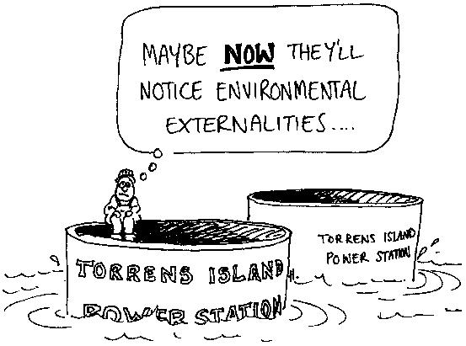
Druhy externalit
Podle dopadu
Negativní externality
určitá aktivita jednoho subjektu přináší újmu jiným subjektům. Náklady s touto externalitou spojené hradí někdo jiný než původce škody (vypouštění zdraví poškozujících látek při výrobě do ovzduší, vody, apod.).
vzniká, když člověk nenese plně všechny náklady své činnosti a část těchto nákladů přenáší na jiné.

Slide 14
Druhy externalit
Smíšené
Některé statky však produkují jak pozitivní, tak negativní externality.
Příklad:
vzrostlý ovocný strom na mém pozemku, přesahující na sousedův pozemek, může na podzim představovat negativní externalitu (znečištění pozemku spadaným listím) a naopak v letním období pozitivní externalitu (v parném dni poskytuje příjemný stín, může si očesat ovoce)
Notes:
Zdroj: Robert Holman, Ekonomie, C.H.Beck, 2005

Slide 15
Rozšířené pojetí nákladů podniku
Na úrovni podniku vznikají v souvislosti s jeho činností tzv. společenské náklady
Společenské náklady = interní náklady + externí náklady (neinternalizované)
Interní náklady jsou takové, které podnik reálně zatěžují a ovlivňují cenu produktu
Externí náklady podnik reálně nezatěžují a nese je někdo jiný
Podnik posuzuje svou efektivnost na základě interních nákladů a (případně) internalizovaných externích nákladů, nikoliv podle celkových společenských nákladů. Výroba produktu je tedy z pohledu podniku levnější, než ve skutečnosti je (při zohlednění společenských nákladů)
Internalizace externalit posouvá křivku nabídky doleva nahoru

Slide 16
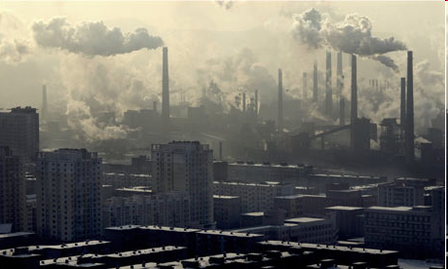
Tím se firmě zvýší náklady na výrobu, což jí snižuje zisk. Aby to firma kompenzovala, může například zvýšit cenu výrobku. To však může odradit zákazníky od dalších nákupů. Tím je firma potrestána za svou produkci negativních externalit.
Pozitivní
externality
STÁT
Negativní
externality
Aby firmy uspokojily potřeby zákazníků, vyrábějí statky, které prodávají zákazníkům za ceny, jež se odvíjí od jejich výrobních nákladů (obvykle pouze interních).
Externality a jejich internalizace
V souvislosti s jejich výrobou ale vznikají také nechtěné produkty – externality - a to jak pozitivní (za jejich poskytování by si ráda firma nechala zaplatit, ale neví jak, nebo od koho)…
Cena
Interní
náklady
na kus
… tak negativní (za ně by měla poškozeným subjektům zaplatit kompenzaci, ale pokud ji k tomu nikdo nedonutí, pak to neudělá).
Zde nastupuje stát, který se snaží řešit hlavně negativní externality a to například tím, že za jejich produkci nechá firmu zaplatit…
+
=

Slide 17
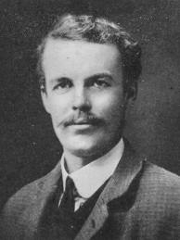
Internalizace externalit
Historicky nejstarší, a z pohledu ekonomických nástrojů ochrany životního prostředí klíčový, koncept internalizace externalit vypracoval ve 30. letech minulého století anglický ekonom Arthur Cecil Pigou (1877–1959).
Základní myšlenka:
„Pokud se z důvodu existence externích efektů nerovnají soukromé a společenské náklady průmyslové produkce, potom může stát tento rozdíl eliminovat zavedením daně na příslušné aktivity. Sazba daně by měla být určena tak, aby se původní příliš vysoké množství produkce snížilo na optimální úroveň“
PROBLÉMY
INFORMACE (NUTNOST ZNÁT VÝŠI EXTERNÍCH NÁKLADŮ )
Nutnost identifikovat PŮVODCE DANÉ EXTERNALITY!
Často jsou využívány i v případech, kdy by při nastavení urč. podmínek internalizace externalit mohla proběhnout tržním řešením

Slide 18
Internalizace externalit
Internalizace externalit je tedy proces, v rámci něhož se prosazuje snaha o promítnutí nákladů vznikajících v důsledku působení negativních externalit do interních (vnitřních) nákladů jejich původce.
Jednoduše řečeno: internalizace externalit představuje snahu o to, aby znečišťovatel za své znečištění zaplatil (resp. pocítil ekonomickou či jinou újmu)
Notes:
Internalizace externalit může probíhat například vytvářením tak velkých ekonomických jednotek, že se prakticky veškeré důsledky činnosti projeví v rámci této jednotky.
V příkladu včelaře a sadaře je internalizace této externality možná za předpokladu, že majitel sadu bude zároveň i majitelem včelích úlů a pokud bude sad natolik velký, že včely zůstávají stále na jeho území.
Internalizace externalit může obecně představovat snahu o to, aby se veškeré důsledky činnosti určitého subjektu projevily v rámci tohoto subjektu.
Primárně jde (ze strany státu, společnosti) především o internalizaci negativních externalit, ale původce pozitivní externality má samozřejmě také zájem na její internalizaci, tedy aby důsledky této pozitivní externality (které přinášejí určitý užitek) pocítil sám původce a nikdo jiný (ledaže by za to původci zaplatil).
Původce externality tedy obvykle nemá zájem o její internalizaci (nákladů), pokud se jedná o negativní externalitu, ale má naopak zájem o její internalizaci (užitků), pokud se jedná o pozitivní externalitu.

Slide 19
Dopad internalizace negativních externalit na rovnováhu na trhu zboží a služeb
E‘
E
Notes:
Internalizace externalit by tedy měla vést k omezení výrobu statku, jež produkuje, nebo je spojen s negativní externalitou.

Slide 20
Příklad
Představme si, že by uhelná elektrárna vyráběla 1 MWh elektrické energie s interními náklady 1 000 Kč (nákup suroviny, mzdy, doprava, odpisy, atd.). Navíc by však produkce každé MWh způsobovala společnosti náklady (vůči elektrárně externí) ve výši 2 000 Kč (např. zvýšené výdaje veřejnosti za léky). Jednu MWh prodává elektrárna spotřebitelům za 3 000 Kč.
Pokud nedochází k internalizaci externalit, uvažuje elektrárna pouze interní náklady a každou MWh tedy prodává se ziskem 2 000 Kč. Výroba by se jevila rentabilní a tedy výhodná.
Pokud by se však společnosti (resp. státu) podařilo nechat elektrárnu zaplatit i externí náklady (internalizovat externalitu), pak by již byly náklady shodné s prodejní cenou a elektrárna by nevykazovala žádný zisk.
Nyní by již hodnocení výroby nevypadalo tak dobře a elektrárna by musela přijmout opatření, která by v ideálním případě vedla k omezení negativní externality a tudíž snížení externích nákladů (např. na polovinu). Tím by se zvýšil zisk firmy (1 000 Kč za každou MWh) a snížily by se i negativní dopady činnosti podniku na ŽP.
Elektrárna by tedy byla ekonomicky motivovaná na snížení negativních dopadů své výroby na ŽP.
Notes:
Ve své podstatě zde můžeme vidět problém nejen ekonomický či ekologický, ale i morální. Firma v uvedeném příkladu se ráda „podělila“ o úhradu celkových nákladů spojených s výrobou s jinými subjekty, avšak už se s nimi „nepodělila“ o tržby z prodeje svého produktu. Takové jednání je možné chápat jako podvodné a nemorální. V ideálním případě by se například skrze legislativní nástroje dalo vytvořit prostředí, kdy toto jednání bude i protizákonné.

Slide 21
Ekonomické aspekty znehodnocení ŽP
Ekonomická škoda za znehodnocování ŽP představuje ekonomické efekty působené různým ekonomickým subjektům (domácnostem, firmám, státu)
Výše škody je přímo závislá na stupni znehodnocování ŽP
Ekonomická škoda představuje ztráty spojené se snížením hektarových výnosů ve znečišťovaných územích, ztráty z nižší produktivity pracovníků v hlučném prostředí, nižší kvalita bydlení v oblastech se zhoršeným ŽP
Znehodnocení ŽP vyžaduje dodatečné náklady vynakládané různými ekonomickými subjekty na dodatečné odstranění nebo zmírnění negativních důsledků znehodnocování ŽP (zvýšené náklady na léčbu obyvatel, náklady na likvidaci ekologických havárií aj.)

Slide 22
Znehodnocení ŽP – ekonomické aspekty
Výše škody
Ekonomická škoda ze znehodnocování ŽP
Stupeň znehodnocování ŽP

Slide 23
Ekonomické aspekty znehodnocení ŽP
Jiná kategorie - náklady, které vedou ke zmírnění negativních důsledků, ale příčiny vlastního znehodnocování neodstraňují (preventivní náklady, ochranné prostředky)
Uvedené ztráty nejsou obsaženy v tradičních ekonomických veličinách zachycující produkci a spotřebu na mikro- i makro-úrovni
Na mikroekonomické úrovni je třeba rozlišit:
škody, které svým negativním vlivem působí daný ekonomický subjekt sám sobě,
škody působené jiným ek. subjektům (snížení estetické kvality rekreačního území, škody na zemědělské a lesní produkci aj.)

Slide 24
Náklady na ochranu ŽP
náklady na zamezení znehodnocování ŽP figurují proti ekonomickým škodám
Jsou vynakládány různými subjekty na odstranění nebo zmírnění samotných příčin znehodnocování ŽP (náklady na odsiřovací zařízení, zavedení lepší technologie pro redukci emisí, čištění odpadních vod aj.)
Čím více těchto nákladů je vynaloženo, tím nižší je stupeň znehodnocení ŽP a naopak

Slide 25
Peněžní jednotky
Náklady na zamezení znehodnocování ŽP
Stupeň znehodnocování ŽP

Slide 26
Ekonomické optimum kvality ŽP
Peněžní jednotky
Náklady na zamezení
Ekonomická škoda
Minimální ekologická zátěž ekonomiky
Ekonomické optimum kvality ŽP
Stupeň znehodnocování ŽP

Slide 27
Náklady na zamezení a náklady na vyhnutí se
rozdíl mezi náklady na zamezení a náklady na vyhnutí se!
Náklady na zamezení jsou vynakládány na likvidaci či snížení určitého faktoru životního prostředí (např. stavba čističky v podniku kvůli snížení vypouštěných škodlivých látek do řeky).
Náklady na vyhnutí se jsou náklady na ochranu daného prvku před účinky tohoto faktoru a jsou součástí ekonomických škod ze znehodnocování životního prostředí (např. program na prevenci před chorobami ze znečištěné vody).

Slide 28
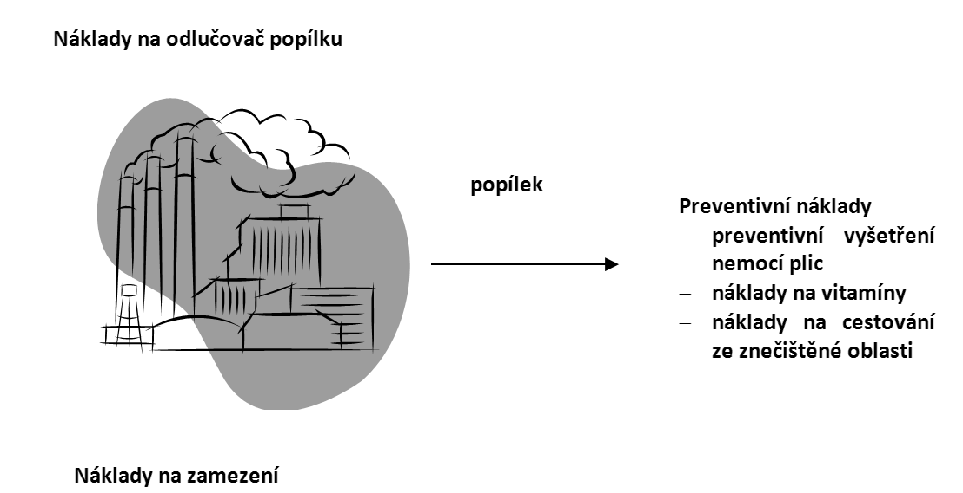
Rozdíl mezi náklady na zamezení a náklady na vyhnutí se

Slide 29
Trh, vlastnická práva a vládní regulace
Problémy:
Problém černého pasažéra
Problém vládních selhání
Účinná struktura vlastnických práv má 4 charakteristiky
Univerzalita (všechny zdroje soukromé)
Exkluzivita (všechny užitky patří vlastníkovi)
Převoditelnost
Vymahatelnost (vlastnická práva by měla být zabezpečena proti neopr. přivlastnění aj.)

Slide 30
Ekonomie životního prostředí
Relativně mladá oblast aplikované ekonomie
Posledních 50. let dynamický vývoj
Rozvoj alternativních přístupů neoklasické environmentální ekonomie hlavního proudu
Kritika neoklasických ekonomů ze strany ekologických ekonomů (Bromley, 2004; 2007; Sousa a Domingos, 2006 aj.)

Slide 31
Pojem Ekonomie ŽP
Pojem ekonomie životního prostředí
Ekonomie – věda zabývající se lidským jednáním, které vede k naplnění potřeb člověka – vychází z lidských preferencí – Člověk jedná, aby uspokojili maximum svých potřeby – Předmět zkoumání ekonomie
????TRIVIÁLNÍ???
Související disciplíny
Přírodovědné obory – ekologie, chemie, fyzika
Společenskovědní obory – psychologie, sociologie, etika, politologie
EŽP se na environmentální problémy dívá vlastní optikou, která souvisí s jednáním lidí (ve vztahu k přírodním zdrojům)
Výsledek – návrhy řešení identifikovaných problémů (vhodný nástroj environmentální politiky (Kolstad, 2000) nebo změna institucionálního uspořádání (Anderson a Leal, 2001)

Slide 32
Problém znečištění ŽP
environmentální statky stávají nedostatkovými a mezi ⇒ začíná konkurence a rivalita
ŽP
charakter smíšených statků ⇒ nezbytná role státu
stát nahrazuje pomyslnou neviditelnou ruku trhu, tzv. „viditelnou rukou státu“ a snaží se o dosažení optimálního stavu
STÁTEM GARANTOVANÁ OCHRANA ŽP

Slide 33
Metodologické problémy
Individualismus X
Kolektivismus
Jednotlivec má cíle a může jednat tak, aby jich dosáhl.
Představitelé (Neokolasici, rakouská škola a škola veřejné volby)
Člověk je společenská bytost, jejíž hodnoty jsou utvářeny v závislosti na určité skupině
Představitelé (tradiční institucionální ekonomie)

Slide 34
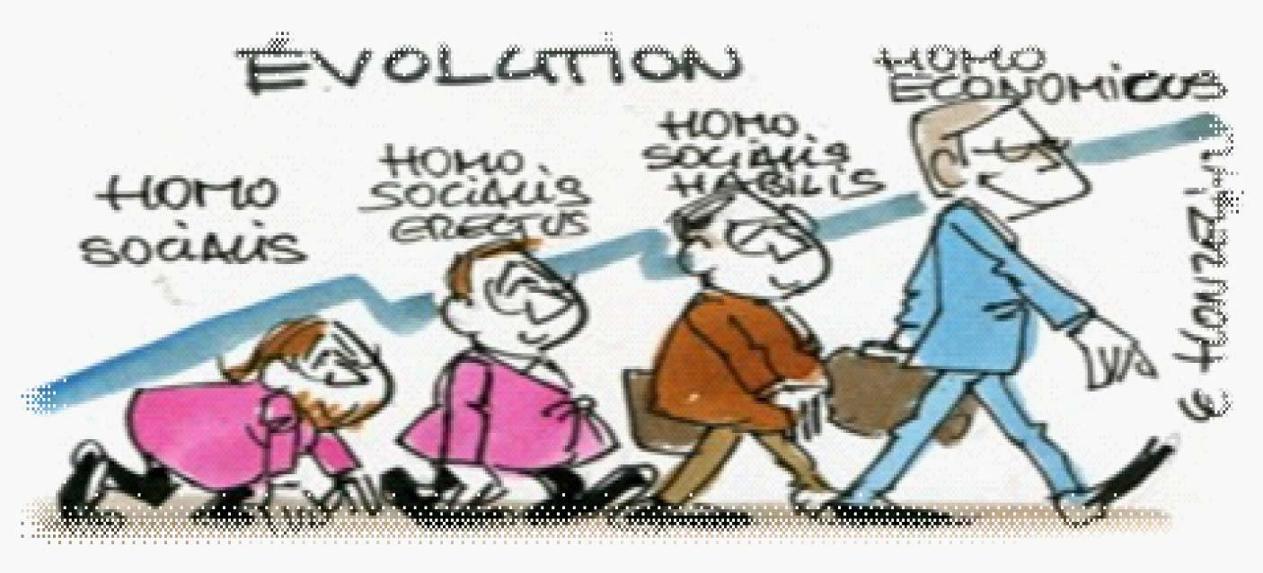
Metodologické problémy
Racionalita
Racionální spotřebitel (homo oeconomicus)
Koncept omezené racionality

Slide 35
Metodologické problémy
Subjektivismus X
Objektivismus
Hodnota statků je určena subjektivním vnímáním jednotlivců
Hodnota statků je odlišná
Pracovní teorie hodnoty
Hodnotu je tedy možné určit

Slide 36
Metodologické problémy
Antropocentrismus X
Biocentrismus a ekocentrismus
Hodnota ŽP se odvíjí od preferencí člověka – subjektivní teorie hodnoty (Neoklasická environmentální ekonomie a tržní přístupy k ŽP)
Biocentrismus
Není hodnotný pouze člověk, ale na jeho úroveň jsou postaveny všechny ostatní druhy
Ekocentrismus
Hodnota je objektivizovaná – vnitřní objektivizovaná hodnota přírody, existenční hodnota ekosystémů

Slide 37
Přehled myšlenkových směrů
Rozdíly řeší
Jaké jsou příčiny degradace ŽP?
Co je nutné udělat, aby se degradaci zamezilo?
Teoretické směry
Neoklasická environmentální ekonomie
Ekologická ekonomie (mladší Institucionální ekologická ekonomie)
Tržní přístupy k ochraně životního prostředí

Slide 38
Neoklasická environmentální ekonomie
Vysvětluje
Problémy degradace ŽP pomocí tržních selhání
Veřejné statky
Externality
Považuje vládu za dokonalou s možností efektivně rozhodovat
ŘEŠENÍM
Environmentální politika (Kolstad et. al, 2000; Tietenberg a Lewis, 2010)
Uvalení daní na znečišťovatele

Slide 39
Neoklasická environmentální ekonomie
Součástí
Příspěvek nového inst. ekonooma Ronalda Coase
Vychází ze stejného vymezení problémů znehodnocení ŽP
Rozšiřuje nástroje o bilaterální vyjednávání mezi znečišťovatelem a poškozeným
Podmínka – nízké transakční náklady a dobře vymezená vlastnická práva
Přínos – zdanění není jediný funkční nástroj internalizace externalit

Slide 40
Ekologická ekonomie
Příčiny degradace ŽP
Individuálně motivované jednání člověka a jeho autoritativní přístup k přírodě
Nejen tržní selhání
Předpoklad
Ani potenciálně dokonalý trh nemusí být schopen přírodu dostatečně chránit (v preferencích lidí se neodráží skutečná hodnota ekosystémů)
Řešení
stejně tak jako NE – environmentální politika a neselhávající vláda (Costanza, 1992)

Slide 41
Institucionální ekologická ekonomie
Evolučně mladší
Příčiny degradace ŽP
Nevhodně nastavené instituce
Motivují jednotlivce k vyčerpávání přírodních zdrojů
Řešení
Určení správných institucí
Režimy správy organizovat (Young, 2002)
Začlenit do rozhodování přímé uživatele zdroje na lokální úrovni (Ostrom, 2006)
Optimální kolektivní volba (Vatn, 2005)

Slide 42
Tržní přístupy k ochraně ŽP
ZCELA ODLIŠNÉ POJETÍ
Příčiny degradace ŽP
Vládní regulace a poskytování přírodních zdrojů veřejným sektorem
Vyloučení tržních mechanismů
Řešení
Definování individuálních vlastnických práv ke statkům ŽP
Přesouvat tato práva prostřednictvím směny do rukou těch, pro které mají nejvyšší hodnotu (Cordato, 1992; Anderson a Leal, 2001)
Podmínka – vymahatelnost práv!!

Slide 43
Přístupy jednotlivých ekonomických škol
 | Příčiny problémů | Řešení
Neoklasická environmentální ekonomie | Selhání trhu, externality | Pigouovské daně
Tržní přístup | Vládní selhání | Vymezení vlastnických práv
Institucionální ekologická ekonomie | Instituce | Změny institucí

Slide 44
Literatura
ANDERSON, Terry Lee; LEAL, Donald R. Free market environmentalism. San Francisco, CA: Pacific Research Institute for Public Policy, 1991.
COSTANZA, Robert. Ecological economics: the science and management of sustainability. Columbia University Press, 1992.
CORDATO, R. E. Princip „Znečišťovatel platí “: správné vodítko pro ekologickou politiku. ČAMROVÁ, L.(ed.): Ekonomie a životní prostředí–nepřátelé, či spojenci, 2007.
KOLSTAD, Ch D., et al. Environmental economics. ISEE, Solomons, MD.(EUA), 2000.
OSTROM, Elinor. Governing the commons: The evolution of institutions for collective action. Cambridge university press, 1990.
SLAVÍKOVÁ, Lenka, Eliška VEJCHODSKÁ a Jan SLAVÍK. Ekonomie životního prostředí: teorie a politika. 1 vyd. Praha: Alfa nakladatelství, 2012, 287 s. ISBN 9788087197455.
TIETENBERG, Thomas H.; LEWIS, Lynne. Environmental economics and policy. Addison-Wesley, 2010.
VATN, Arild. Institutions and the Environment. Edward Elgar Publishing, 2007.
WIESMETH, Hans. Environmental economics: theory and policy in equilibrium. Heidelberg: Springer, c2012, xix, 307 s. ISBN 9783642245138.
YOUNG, Oran R. The institutional dimensions of environmental change: fit, interplay, and scale. MIT press, 2002.

Slide 45
Děkuji za pozornost
☺

